Slide 1
先進計算機構成論 10
東京大学大学院 情報理工学系研究科 創造情報学専攻
塩谷 亮太
shioya@ci.i.u-tokyo.ac.jp

Slide 2
今回の内容
GPU のアーキテクチャ

Slide 3
GPU：Graphics Processing Unit
GPU
もともとはグラフィックを高速に処理するためにあった
GP-GPU（General Purpose computing on GPU）
グラフィック以外に，汎用の計算に GPU を使用する使い方
大量の単純な処理の繰り返しが得意
行列積 → 機械学習，科学技術計算
仮想通貨のマイニング
GP-GPU での使用を前提として説明

Slide 4
代表的な GPU のアーキテクチャ
 | ハードウェアの方式 | プログラミング・モデル | ソフトウェア環境
NVIDIA (Volta) | SIMT | SPMD | CUDA/OpenCL
AMD (GCN,RDNA) | SIMT | SIMD 命令 | OpenCL
Intel (GEN) | SIMD | SIMD 命令 | OpenCL/C-for-metal
NVIDIA
Single Instruction Multiple Thread (SIMT) 方式
AMD/Intel
Single Instruction stream Multiple Data (SIMD) 方式
SIMD 方式から順に説明
SIMT 方式は SIMD に基づいた概念であるため

Slide 5
もくじ
フリンの分類と SIMD
SIMD の利点
SIMD プロセッサのプログラミング・モデル

Slide 6
フリンの分類と SIMD
Single Instruction stream/Multiple Data stream (SIMD)
コンピュータ・ハードウェアの構成方法の分類の１つ
あいだの「stream」は省略されることもある
フリンによる分類に由来
M. J. Flynn, "Very high-speed computing systems," in Proceedings of the IEEE, vol. 54, no. 12, pp. 1901-1909, Dec. 1966
プログラムを処理する際の
「命令の流れ」と「データの流れ」に着目
それぞれが同時に１つあるか，複数あるかで分類

Slide 7
フリンの分類 混乱したらこの図を見返そう
データ流の数
１つ
複数
SISD
SIMD
PC
PC
１つ
命令メモリ
命令メモリ
演算器
演算器
演算器
演算器
演算器
命令流の数
MISD
MIMD
MIMD
PC
PC
PC
PC
PC
PC
PC
PC
複数
命令メモリ
命令メモリ
命令メモリ
命令メモリ
命令メモリ
命令メモリ
命令メモリ
命令メモリ
演算器
演算器
演算器
演算器
演算器

Slide 8
SISD（Single Instruction stream/Single Data stream）
PC
命令メモリ
演算器
１つの命令流が１つのデータ流を処理する方式
動作：
同時に１つのプログラム（命令の流れ）を実行
それぞれの命令は１つのデータを演算
典型的にはシングルコア CPU がこれに該当
この分類では，スーパスカラの CPU も SISD の一種であると考える
命令の「流れ」に対するデータの「流れ」は１つのまま
各命令は，１つの演算をデータに対して行っている

Slide 9
SIMD（Single Instruction stream/Multiple Data stream）
PC
命令メモリ
演算器
演算器
演算器
演算器
１つの命令の流れが複数のデータの流れを処理する方式
SIMD は同時に１つのプログラム（命令の流れ）を実行
それぞれの命令は複数のデータに対して同じ演算を行う
例：４つの演算を同時に行う SIMD 方式
解釈された命令は４つの演算器に送信
それぞれの演算器は異なる４つのデータに対して同じ演算を行う
たとえば加算命令であれば，１つの加算命令が４つの加算を行う

Slide 10
SIMD（Single Instruction stream/Multiple Data stream）
PC
命令メモリ
演算器
演算器
演算器
演算器
現在の主だった GPU はこの方式をベースにしている
一部，CPU にもこの考えを取り入れた命令がある

Slide 11
MISD（Multiple Instruction stream/Single Data stream）
PC
PC
PC
PC
命令メモリ
命令メモリ
命令メモリ
命令メモリ
演算器
複数の命令の流れが単一のデータの流れを処理する方式
事実上分類の都合上存在していると言ってもよい
この方式の実用的なコンピュータは現在一般的ではない

Slide 12
MIMD（Multiple Instruction stream/Multiple Data stream）
PC
PC
PC
PC
命令メモリ
命令メモリ
命令メモリ
命令メモリ
演算器
演算器
演算器
演算器
複数の命令の流れが複数のデータの流れを処理する方式
典型的にはマルチコア化された CPU がこれに該当

Slide 13
フリンの分類と実際
現代のコンピュータをこのフリンの分類にそのまま厳密に当てはめようとするとやや無理がある
通常は複数の要素を同時に併せ持つことが多い
たとえば
GPU は SIMD 方式のコアを複数備えていることが一般的
SIMD と MIMD の要素を併せ持つ
CPU では一部の命令でのみ複数のデータを同時に処理する
SISD と SIMD の要素を併せ持つ
マルチコア化されると MIMD の要素もある
フリンの分類は，あくまでコンピュータをある特定の軸から見た際の分類であると考える

Slide 14
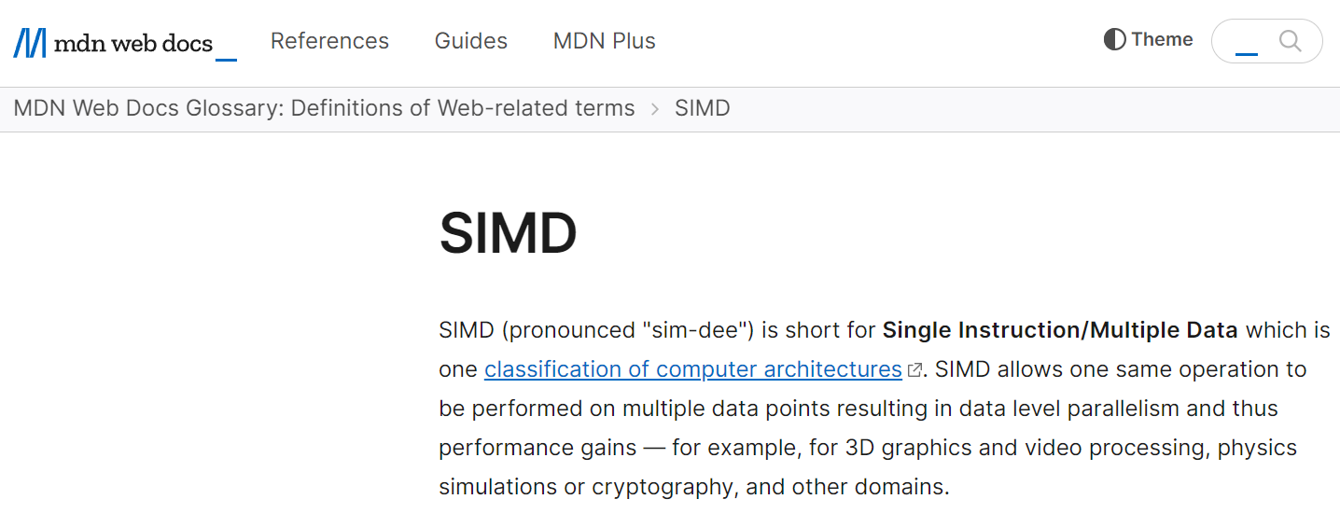
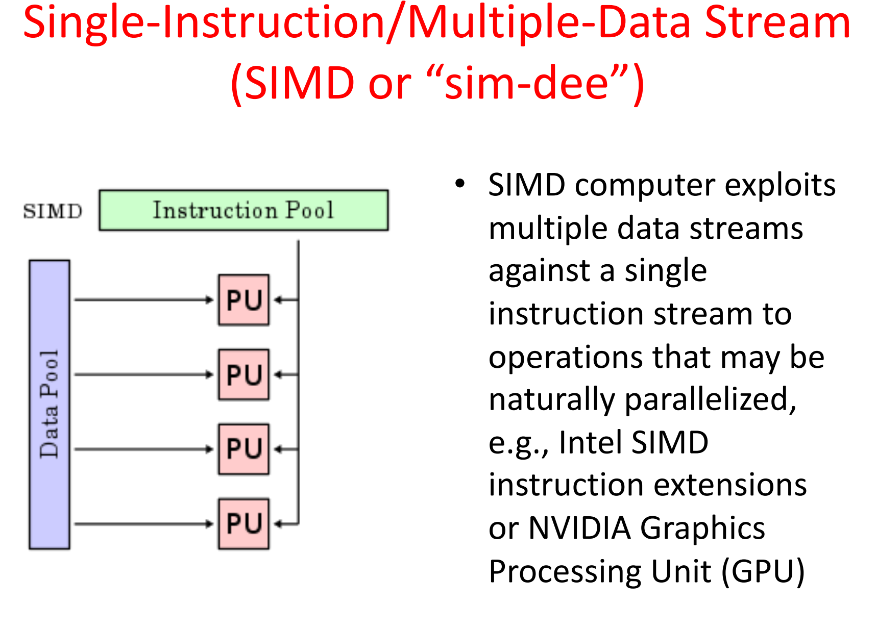
余談：SIMD の発音
業界では「シムディー/sim-dee」と発音する
シムド と読んじゃだめ
それぞれ以下より
Mozilla の開発者ページ
https://developer.mozilla.org/en-US/docs/Glossary/SIMD UCSB の講義資料
https://sites.cs.ucsb.edu/~tyang/class/240a17/slides/SIMD.pdf

Slide 15
もくじ
フリンの分類と SIMD
SIMD の利点
回路量当たりの性能
GPU 固有の事情
SIMD プロセッサのプログラミング・モデル

Slide 16
回路量当たりの性能の背景：演算器と制御部
CPU や GPU などを構成する回路を以下に分けて考える
演算器（赤）
加算や乗算などの演算そのものを行うための回路
制御部（青）
命令を解釈しそれに基づいて演算器を制御する回路
下の図だと PC や命令メモリ
これに基づいて回路量あたりの性能を議論
PC
命令メモリ
演算器
演算器
演算器
演算器

Slide 17
GPU における回路量あたりの性能向上
制御部の共有
制御部の小型化

Slide 18
SIMD では複数の演算器間で制御部を共有できる
MIMD
SIMD
PC
PC
PC
PC
PC
命令メモリ
命令メモリ
命令メモリ
命令メモリ
命令メモリ
演算器
演算器
演算器
演算器
演算器
演算器
演算器
演算器
たとえば，上の図の MIMD と SIMD の場合
4つの演算器を持ち最大で同時に4並列で演算ができる
= 同じ最大性能を持つ
SIMD では１つの制御部が演算器間で共有されている

Slide 19
SIMD は同じ回路量で高い性能を実現できる
SIMD は MIMD と比べて全体をより小さく作ることができる
同じ総面積であれば，SIMD の方がより多くの演算器を搭載できる
下の図だと MIMD４個 vs. SIMD 個
同じ回路資源量あたりで，高い性能を出せる
これが，どの GPU も基本的には SIMD を採用している理由
回路量（チップ面積）
制御部
制御部
制御部
制御部
MIMD
演算器
演算器
演算器
演算器
コア
制御部
制御部
SIMD
演算器
演算器
演算器
演算器
演算器
演算器
演算器
演算器
コア

Slide 20
GPU における回路量あたりの性能向上
制御部の共有
制御部の小型化

Slide 21
GPU では制御部自体を簡素化
CPU
単一のスレッドの実行時間を短くすることに特化
各種投機実行や，動的命令スケジューリングに回路資源を投入
GPU
大量のスレッドの実行スループットを上げることに特化
演算器以外の部分をそぎ落とし，なるべく大量の演算器を積む
加算器
乗算器
ROB
RMT
発行
キュー
LSQ
分岐
予測
依存
予測
...
加算器
乗算器
加算器
乗算器
加算器
乗算器
加算器
乗算器
加算器
乗算器
加算器
乗算器
加算器
乗算器
...

Slide 22
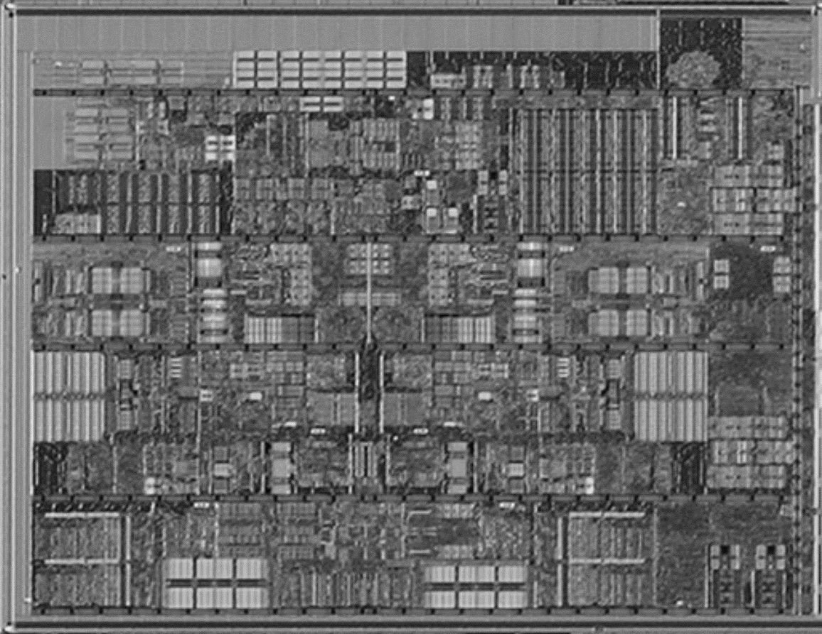
AMD Bulldozer のコア部分に占める演算器部分 チップ写真は https://en.wikichip.org/wiki/File:Bulldozer_Die_Shot.jpg より
INT
INT
FP
FP

Slide 24
GPU のプログラミングのイメージ
行列積の普通に C で書いたコード
for (k = 0; k < 1024; k++) // ３重ループ for (j = 0; j < 1024; j++) for (i = 0; i < 1024; i++) a[j][i] += b[j][k] * c[k][i];
OpenCL や CUDA のイメージ
// func が 1024 個起動されて並列に実行される
func(thread_id) {
i = thread_id; // 0-1023 がスレッド ID として渡される
for (k = 0; k < 1024; k++) // ２重ループ
for (i = 0; i < 1024; i++) a[j][i] += b[j][k] * c[k][i];
}

Slide 25
GPU で動くプログラムに期待できる性質
並列に動作する大量のスレッドがある
ループの各イタレーションが各スレッドに相当
各スレッドは比較的短い
元がループの各イタレーションなので，短い
各スレッドは基本的に同じことをしている
元がループなので

Slide 26
SIMD（Single Instruction Multiple Data）
単一の命令で複数のデータを演算（複数の演算器を駆動）
命令メモリやデコードなどのハードが省ける
単一の命令で 16 個ぐらいの演算器を駆動
GPU では各スレッドは基本的に同じことをしている
基本的には SIMD アーキテクチャで実行可能
全スレッドが同じプログラムを実行 = 各演算器で並列に実行
CPU （のマルチコア）
SIMD アーキテクチャ
PC
PC
PC
命令
メモリ
命令
メモリ
命令
メモリ
演算器
演算器
演算器
演算器
演算器

Slide 27
NVIDIA の SIMT（multiple thread）
SIMD だと，全ての演算器は全く同じ動きしかできない
スレッドごとに個別に分岐ができない
SIMT アーキテクチャ：各スレッドごとに違う PC を用意
全員が同じパスにいる限りは SIMD と同じように動作
分岐して違うパスにいった場合は，それぞれ時分割して処理
= 分岐が違うパスにいきまくると凄い性能が下がる
SIMD アーキテクチャ
SIMT アーキテクチャ
PC
PC
PC
PC
命令
メモリ
命令
メモリ
演算器
演算器
演算器
演算器
演算器
演算器

Slide 28
NVIDIA の SIMT（multiple thread）
NVIDIA 用語
スレッド（thread）：
下記図の各 PC に対応
ウォープ（warp）
まとめて実行されるスレッドのまとまり
ウォープごとには違う経路の実行を時分割なしに実行できる
下記図のコア単位でのまとまりに対応
実際は各コアは複数のウォープのコンテキストを持っている
コア０
コア1
PC
PC
PC
PC
PC
PC
命令
メモリ
命令
メモリ
演算器
演算器
演算器
演算器
演算器
演算器

Slide 29
バックエッジに対する対処
CPU の場合
フォワーディング，分岐予測，命令スケジューリング…
GPU の場合
上記を一切行わない
全部マルチスレッディングで対処
前ページの用語に従うと，マルチウォープ実行
以降の説明ではマルチスレッドの言葉で説明

Slide 30
CPU のバックエッジ：逆方向（右から左）
3. 分岐結果の PC への反映
制御ハザードの原因
4
2. ロードの結果の書き込み データハザードの原因
加算
演算器自体への フォワーディング
書き込みデータ
アドレス
PC
書きREG番号
ALU
アドレス
命令
読みデータ
読みREG番号
読みREG番号
書きデータ
命令メモリ
レジスタ・ファイル
データ・メモリ
バックエッジがあるため，命令を単純に流せない場合がある
工場のラインのように，一方向に流せない

Slide 31
分岐予測
わいの予想では else や
ほんまかいな
後でたしかめるで
プログラム
∧∧
(,,ﾟДﾟ)
（つ つ
∧＿∧
( ´∀｀)
（つ つ
ﾎﾝﾄｶﾅｰ
∧∧.
(*ﾟーﾟ)（つ つ
ｳｿｸｻｰ
∧＿∧
( ´・ω・)（つ つ
if a > 0:
a=a+1
else:
a=a-1
a=a-1
if a > 0
動作
「if a > 0」の結果を予測して，命令を取り込む
前回はこっちに行ったので，次もこっちに違いないとかで予測
あとから予測が正しいか確認する

Slide 32
マルチスレッドによる解決
if の方向が確定するまで
他のスレッド流すで
プログラム
∧∧
(,,ﾟДﾟ)
（つ つ
∧＿∧
( ´∀｀)
（つ つ
∧∧.
(*ﾟーﾟ)（つ つ
∧＿∧
( ´・ω・)（つ つ
if a > 0:
a=a+1
else:
a=a-1
if a > 0
if a > 0
if a > 0
動作
「if a > 0」の結果が出るまで他のスレッドの命令をフェッチ
フェッチすべき候補のスレッドは大量にある

Slide 33
フォワーディング
レジスタ・ファイル
演算器
∧∧
(,,ﾟДﾟ)
（つ つ
∧＿∧
( ´∀｀)
（つ つ
近道つくればいいじゃない
a=a+1
b=a-1
c=a+2
e=…
…
∧∧.
(*ﾟーﾟ)（つ つ
∧＿∧
( ´・ω・)（つ つ
a++
a++
c=a+2
b=a-1
a=a+1
フォワーディング（バイパスとも呼ぶ）
(*ﾟーﾟ) の人が，次のサイクルに結果を使えるようショートカットを作って手元に結果をおいておく

Slide 34
マルチスレッドによる解決
レジスタ・ファイル
レジスタに書かれるまで
他のスレッド流すで
演算器
∧∧
(,,ﾟДﾟ)
（つ つ
∧＿∧
( ´∀｀)
（つ つ
∧∧.
(*ﾟーﾟ)（つ つ
∧＿∧
( ´・ω・)（つ つ
a=a+1
b=a-1
c=a+2
e=…
…
a++
a++
a=a+1
a=a+1
a=a+1
レジスタ・ファイルに値が書き込まれるまで，他のスレッドを流す
複数のスレッドの a が同時に存在するので，レジスタは大きくなる

Slide 35
CPU と GPUの違い GPU では演算器搭載量を重視 = 最大性能が上がる
CPU
単一のスレッドの実行時間を短くすることに特化
各種投機実行や，動的命令スケジューリングに回路資源を投入
GPU
大量のスレッドの実行スループットを上げることに特化
演算器以外の部分をそぎ落とし，なるべく大量の演算器を積む
加算器
乗算器
ROB
RMT
発行
キュー
LSQ
分岐
予測
依存
予測
...
チップ面積
加算器
乗算器
...
チップ面積

Slide 36
GPU の概要のまとめ
下記の性質を利用して，演算器以外の回路を削減
並列に動作する大量のスレッドがある
バックエッジは全部マルチスレッドで対処
依存関係やキャッシュ・ミスで実行できない場合も， 他のスレッドの実行ですます
各スレッドは比較的短い
命令メモリは少しで良い
各スレッドは基本的に同じことをしている
SIMT により，フロントエンドを統合
演算器搭載量をふやして，ピーク性能を向上
同じ回路面積あたりで CPU の数倍

Slide 37
アクセラレータや GPU は何故 CPU より速いのか？
演算器そのものは一緒
加算器や乗算器などはどのアーキテクチャでも共通
演算器以外の部分をいかに減らすかにより決まる
対象のプログラムの性質に特化することで，機能を削っても性能が落ちないようにする
減らした分だけよりたくさん演算器がつめて電力も回せる

Slide 38
アクセラレータや GPU は何故 CPU より速いのか？
シストリック・アレイ
GPU はまだ演算1回ごとに命令を読んだり，レジスタ・ファイルにアクセスしている
そもそもやる計算が決まっているなら，演算器を直接繋いでそこにデータを流せば良い
Google の TPU とかはこれ

Slide 39
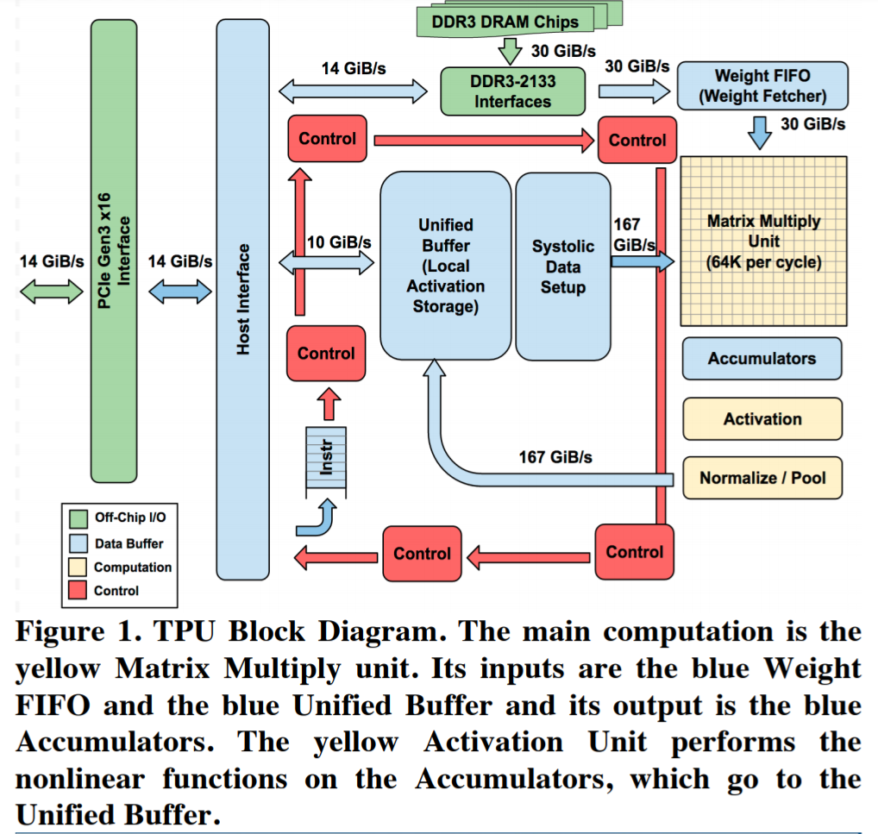
Norman P. Jouppi et al., In-Datacenter Performance Analysis of a Tensor Processing Unit, ISCA 2017 より

Slide 40
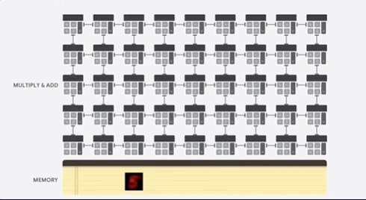
https://cloud.google.com/tpu?hl=ja より

Slide 41
今回の内容
動的スケジューリングの詳細続き
例外への対応
ロード・ストアへの対応
GPU のアーキテクチャ概要

Slide 42
レポート課題
MICRO2019/ISCA2020，ないしはこの講義で出てきた何らかの論文を１つ選び読んでまとめる
分量は，日本語なら3000文字，英語なら1500ワード程度を目安
ISCA 2020
https://www.iscaconf.org/isca2020/program/
MICRO 2019
https://dl.acm.org/doi/proceedings/10.1145/3352460
提出方法：
shioya@ci.i.u-tokyo.ac.jp にメールで提出
タイトルを「先進計算機構成論レポート (学籍番号)」とすること
締め切り：8月10日

Slide 43
出欠と感想
本日の講義でよくわかったところ，わからなかったところ， 質問，感想などを書いてください（なんか一言書いてね）
LMS の出席を設定するので，そこにお願いします
パスワード：gpgpu
意見や内容へのリクエストもあったら書いてください

